Slide 1
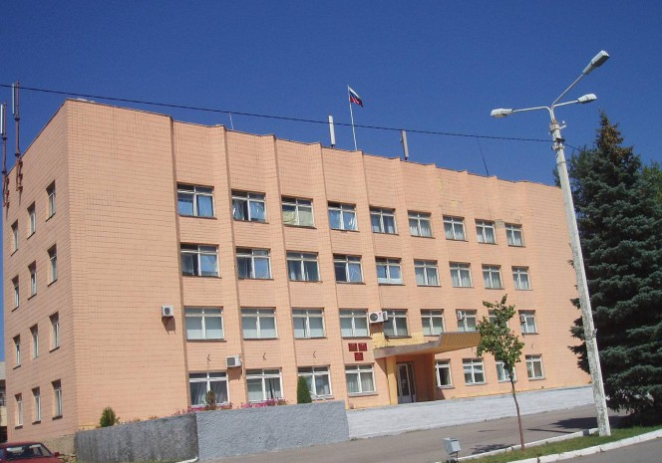
Криворожское сельское поселение
~ БЮДЖЕТ ДЛЯ ГРАЖДАН ~
Бюджет Криворожского сельского поселения Миллеровского района
на 2023 год и на плановый период
2024 и 2025 годов
(материалы подготовлены с учетом приказа Минфина России от 22.09.2015 № 145н
«Об утверждении методических рекомендаций по представлению бюджетов субъектов Российской Федерации и местных бюджетов и отчетов об их исполнении в доступной для граждан форме»)

Slide 2
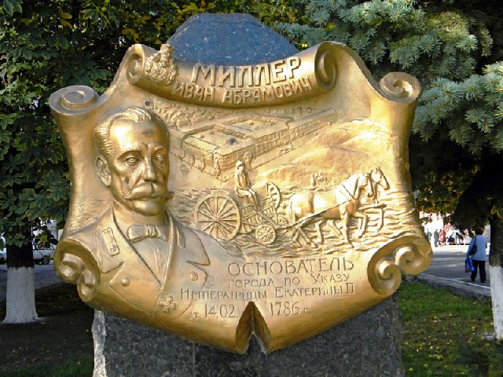
Криворожское сельское поселение
Указ Президента Российской Федерации от 07.05.2018 г. №204 «О национальных целях и стратегических задачах развития Российской Федерации на период до 2024 года»
Основные направления бюджетной и налоговой политики Криворожского сельского поселения
на 2023-2025 годы
(Постановление Криворожского сельского поселение от 26.10.2022 № 77
Основа формирования бюджета Криворожского сельского поселения Миллеровского района на 2023 год и на плановый период 2024 и 2025годов
Муниципальные программы Криворожского сельского поселения Миллеровского района
Проект областного закона «Об областном бюджете на 2023 год и на плановый период 2024 и 2025 годов»

Slide 3
Администрация Криворожского сельского поселения
Особенности составления бюджета Криворожского сельского поселения Миллеровского района на 2023 год и на плановый период 2024 и 2025 годов
Доходы бюджета сформированы с учетом изменений, внесенных в бюджетное и налоговое законодательство
Уточнение объема безвозмездных поступлений ко 2-му чтению бюджета в соответствии с проекта областного закона «Об областном бюджете на 2023 год и на плановый период 2024 и 2025 годов»
Параметры бюджета сформированы в соответствии с Планом мероприятий по росту доходного потенциала Криворожского сельского поселения, Плана мероприятий по оптимизации расходов Криворожского сельского поселения
Соблюдение условий в соответствии с заключенными соглашениями по предоставлению из областного бюджета дотаций на выравнивание бюджетной обеспеченности и бюджетных кредитов

Slide 4
Основные направления бюджетной и налоговой политики Миллеровского района на 2023-2025 годы
Администрация Криворожского сельского поселения
Утверждены постановлением Администрации Криворожского сельского поселения от 26.1 0.2022 №77
Сбалансированность бюджета Криворожского сельского поселения
Устойчивость бюджетной системы
Стратегия социально-экономического развития Криворожского сельского поселения на период до 2024 года
Приоритетные цели
Ключевые задачи
Реализация Указов Президента РФ
Достижение целей социально-экономического развития Миллеровского района

Slide 5
Основные приоритеты Криворожского сельского поселения
Администрация Криворожского сельского поселения
Обеспечение социального благополучия населения
Пути реализации бюджетной политики
Рост собственных доходов
Стимулирование инвестиционной активности
Эффективность и приоритизация бюджетных расходов
Сбалансированность местных бюджетов

Slide 6
Администрация Криворожского сельского поселения
Меры, принимаемые для обеспечения сбалансированности бюджета Криворожского сельского поселения Миллеровского района
План мероприятий по росту доходного потенциала Криворожского сельского поселения Миллеровского района, оптимизации расходов бюджета Криворожского сельского поселения Миллеровского района и сокращению муниципального долга Криворожского сельского поселения Миллеровского района до 2024 года»утвержденный распоряжением от 31.05.2019 № 43
Контроль за качеством и своевременным принятием бюджетов сельских поселений
Проведение взвешенной долговой политики

Slide 7
Основные характеристики бюджета Криворожского сельского поселения Миллеровского района на 2023, год и на плановый период 2024 и 2025 годов
Адмимнистрация Криворожского сельского поселения
тыс. рублей
Показатель | Проект бюджет 2023 год | Проект бюджет 2024 год | Проект бюджет 2025 год
I. Доходы, всего | 20 671,1 | 18 990,9 | 15 583,0
Налоговые и неналоговые доходы | 11 636,2 | 11 871,6 | 12 134,3
Безвозмездные поступления | 9 034,9 | 7 119,3 | 6 448,7
II. Расходы, всего | 20 671,1 | 18 990,9 | 15 583,0
III. Дефицит, Профицит | 0,0 | 0,0 | 0,0

Slide 8
Основные характеристики бюджета Криворожского сельского поселения Миллеровского района на 2023-2025 годы
Администрация Криворожского сельского поселения
Тыс. рублей
Показатель | Бюджет Криворожского сельского поселения
 | 2023 год | 2024 год | 2025 год
Доходы, всего | 20 671,1 | 18 990,9 | 18 583,0
из них:
Налоговые и неналоговые доходы | 11 636,2 | 11 871,6 | 12 134,3
Безвозмездные поступления | 9 034,9 | 7 119,3 | 6 448,7
дотация | 8 740,7 | 6 812,1 | 6 130,9
субсидии | 0,0 | 0,0 | 0,0
субвенции | 294,2 | 307,2 | 317,8
иные межбюджетные трансферты | 0,0 | 0,0 | 0,0
II. Расходы, всего | 20 671,1 | 18 990,9 | 18 583,0
III. Дефицит, Профицит | 0,0 | 0,0 | 0,0

Slide 9
Основные параметры проекта бюджета Криворожского сельского поселения Миллеровского района на 2023 год
Администрация Криворожского сельского поселения
Доходы бюджета
20 671,1
Расходы бюджета
20 671,1
тыс. рублей
Налог на доходы физических лиц 1336,7
Налог на имущество физических лиц доход 187,9
Безвозмездные поступления
9034,9
Штрафы 34,0
Единый сельскохозяйственный налог 3823,0
Государственная пошлина
30,0
Доходы, получаемые в виде арендной платы 1599,2
Земельный налог 4625,4
Социальная политика
350,0
Образование
20,0
Национальная оборона 294,0
Жилищно-коммунальное хозяйство
5 228,3
Национальная экономика
200,0
Культура и кинематография 5656,1
Национальная безопасность и правоохранительная деятельность
40,0
Общегосударственные вопросы
8882,7

Slide 10
Динамика доходов бюджета Криворожского сельского поселения Миллеровского района.
Администрация Криворожского сельского поселения
тыс. рублей

Slide 11
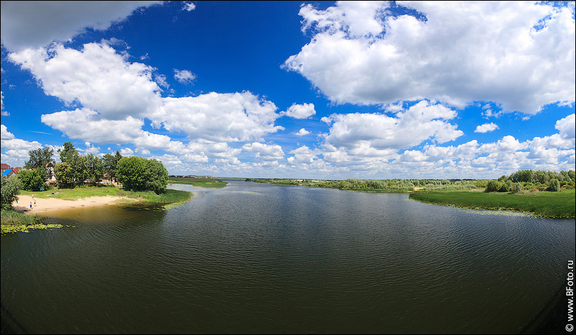
Динамика бюджета Криворожского сельского поселения Миллеровского района,
Администрация Криворожского сельского поселения
тыс. рублей

Slide 12
Расходы бюджета Криворожского сельского поселения Миллеровского района в 2023 году 20 671,1 тыс. рублей
Администрация Криворожского сельского поселения
тыс. рублей

Slide 13
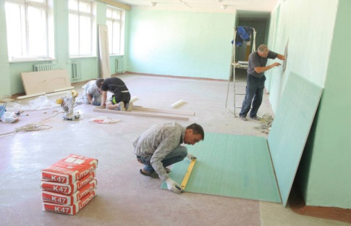
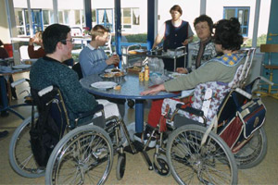
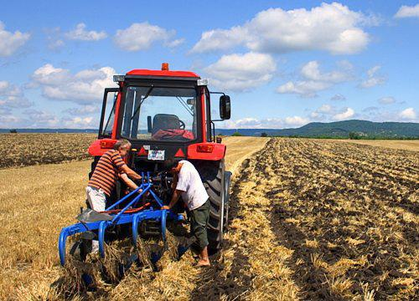
Объемы межбюджетных трансфертов бюджета Криворожского сельского поселения Миллеровского района на 2023-2025 годы
Криворожское сельское поселение
тыс. рублей
Наименование показателей | 2023 год | 2024 год | 2025 год
Итого | 9034,9 | 7119,3 | 6448,7
в том числе:
Дотации | 8740,7 | 6812,1 | 6130,9
Субвенции | 294,2 | 307,2 | 317,8
Иные межбюджетные трансферты | 0,0 | 0,0 | 0,0

Slide 14
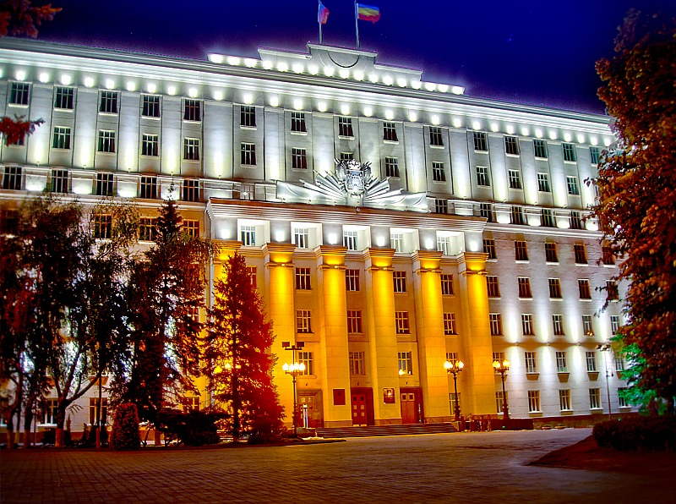
Криворожское сельское поселение
Предложенный на рассмотрение Собрания депутатов Криворожского сельского поселения бюджета Криворожского сельского поселения Миллеровского района на 2023 год и на плановый период 2023 и 2024 годов создаст дополнительные условия для выполнения поставленных Президентом России, Губернатором области, Главой Миллеровского района, Главой Администрации Криворожского сельского поселения приоритетных задач

